Slide 1
Trainertreff der Region Zürich vom 10.9.2022
Urdorf

Slide 2
Willkommen
Leider haben nicht alle die Einladung rechtzeitig bekommen.
Wird prüfen wo sich der Fehler eingeschlichen hat.
Entschuldigung

Slide 3
Traktanden
Begrüssung
Meisterschaftsbetrieb 22/23
Anregungen und Probleme neue Form U19/U20
Neue U14 Kategorie für Knaben ab Saison 2023/24
Hallen für die Austragung der Jugendturniertage gesucht
Reglements Änderungen
E-Lizenzen
Regionale Trainerausbildung (Dirk Heynen)
Neuste Kurse und Möglichkeiten in der Region
Allgemeine Förderstruktur Mädchen und Jungs
Fördertraining für Jungs / Info /Termine
PISTE
Neues aus dem LZVZ / Anmeldeverfahren/ Auswahltrainings
Turnierangebote National
Termine Aarau U14 / U16 und U18 für Jungs
Kids Angebote in der Region / Turniere
Diverses

Slide 4
Nachwuchs regionale Meisterschaft 22/23
Was gab es im Vorfeld für Probleme beim neuen Modus? U19/20?
Wie kann man es verbessern?
Neue Kategorie U14 geplant auf neue Saison 2023/24
Hallenkapazität?
Es fehlen Hallen!
Noch nicht alle Turniere können durchgeführt werden

Slide 5
Reglements Änderungen

Slide 7
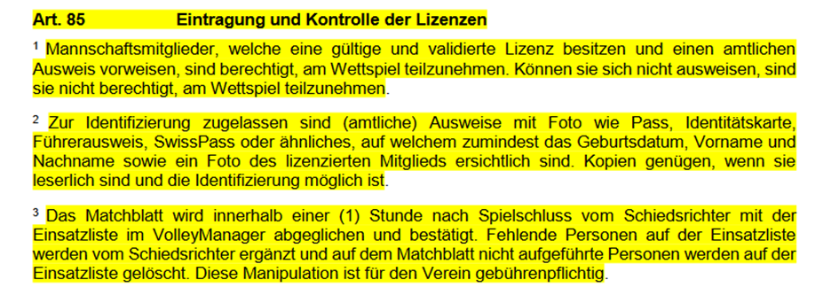

Slide 8
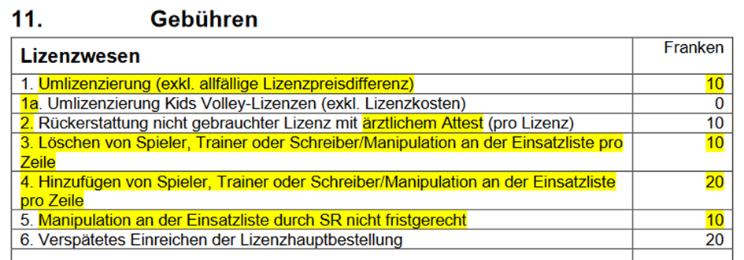

Slide 9
Trainerausbildung
Dirk Heynen
Viele verschiedene Angebote stehen zu Verfügung
Kurzlehrgänge (2,5 Stunden) zu einzelnen Techniken
Technik Basics Annahme
Technik Basics Pass
Technik Basics Angriff
My Mentor
Individuelles Coaching (2 Termine) für J+S-Leiter durch erfahrene Trainer vor Ort im eigenen Training
Finanzierung durch Sportamt
Coach the Coach
Input direkt vor Ort im Vereinstraining
Finanzierung durch SVRZ

Slide 10
Förderung Mädchen und Jungs
Fördertraining der Jungs ist neu gestartet.
Leistungstraining bei den Mädchen
Anmeldeverfahren / Auswahltrainings
Trainings- und Turnierbesuche finden statt.
Marcel Diekmann (M) Nicolas Schwotzer (K)
PISTE - Test
Was ist der Pistentest überhaupt?
Für welche Spielerinnen und Spieler ist dieser Test gedacht?
Wie weiss ich das eine Spielerin in ein Fördergefäss gehört?

Slide 11
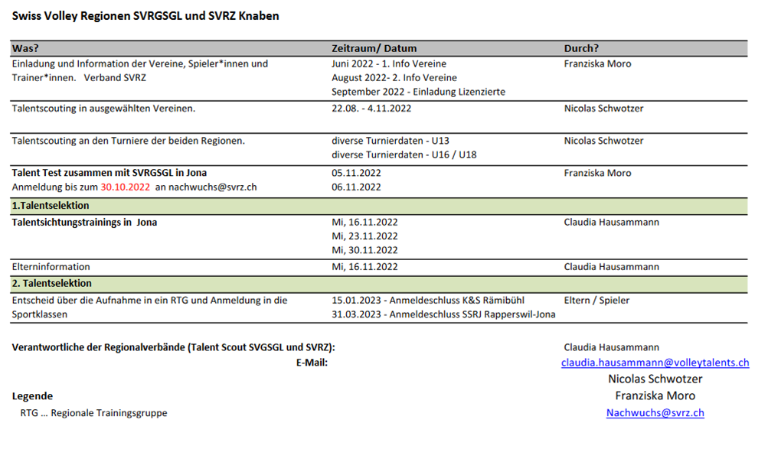
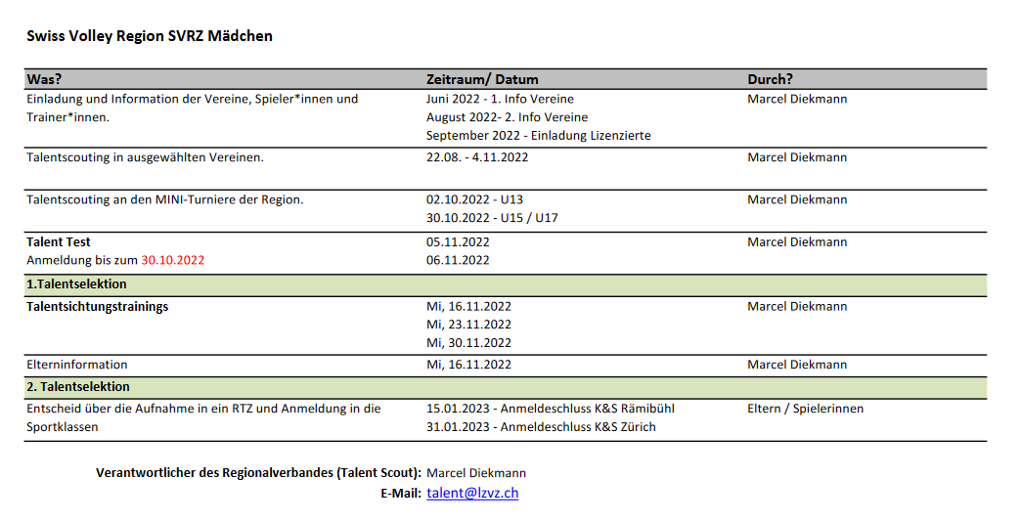
Swissvolley Nachwuchs / Regionalesichtung

Slide 12
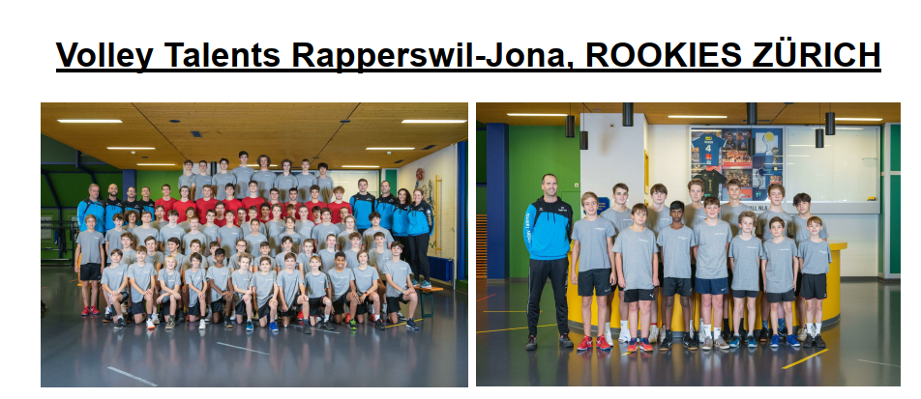
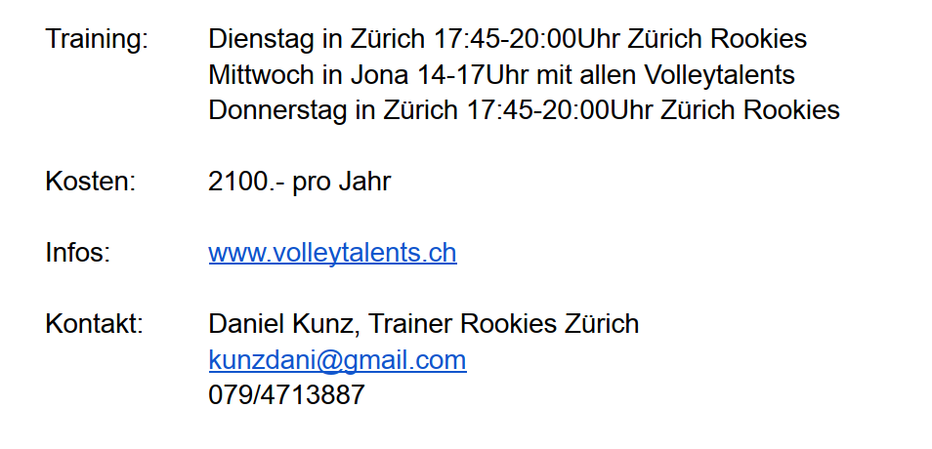

Slide 13
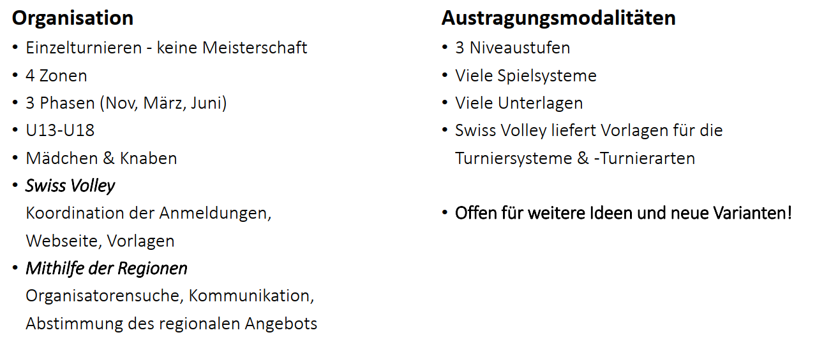
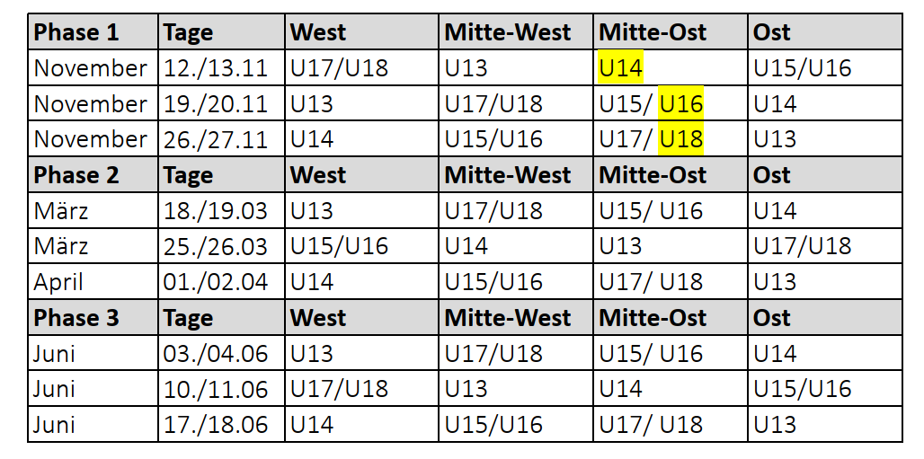
Nationale Spieltage Überregional

Slide 14
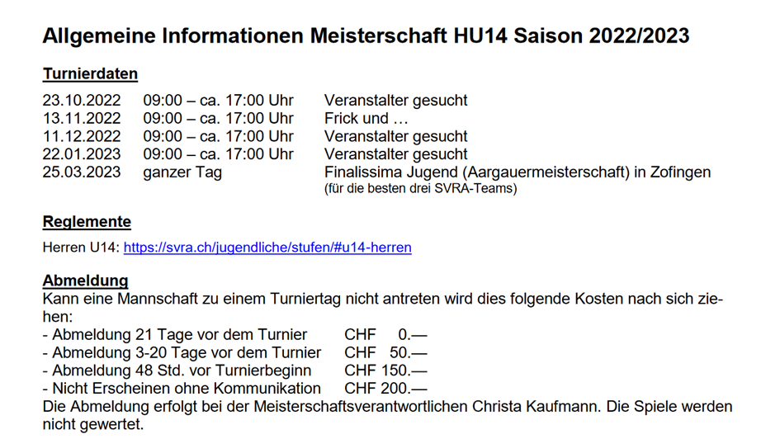
Turnierangebot National
Wie können wir in der Region solche Turnieren organisieren und Koordinieren?
U14 Knaben Aargau
Die Anmeldung der Turniere kann bis am 30. September 2022 via Einschreibeformular von Swiss Volley erfolgen.
https://www.volleyball.ch/verband/nachwuchs/nationale-turniere/

Slide 15
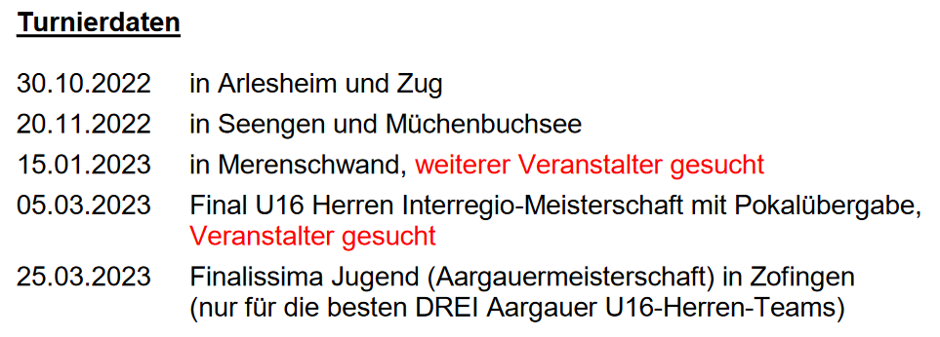
Weitere Info über die überregionale Meisterschaft Jugend svra.ch
U16/mixet Knaben Aargau

Slide 16
Anliegen und Fragen aus den Vereinen

Slide 17
Diverses

